Slide 1
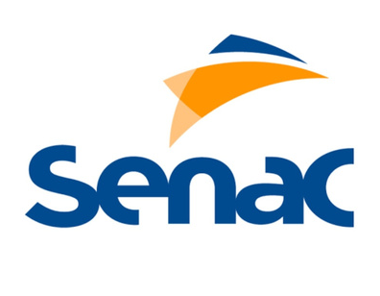
Vitória
PROGRAMADOR DE SISTEMA - PROJETO INTEGRADOR
Documentação
Orientador: Pierre Freire
Equipe:
Antônio Santos
Gustavo Almeida
Luana Correia
Vitória Klinkoski

Slide 2

Luana
1
Projeto
2
Tema
Cuca Genial
3
Protótipo
Game
4
Divisão das Equipes
5
Cronograma Geral
6
Conclusão Final

Slide 3

Vitória
Projeto

Slide 4
Antônio
Tema 1 - Criação de um sistema para pessoas com deficiência
Tema 2 - Demandas de organização e controle em Sistemas de Informação
Existem diversos recursos que favorecem a acessibilidade às pessoas com deficiência e que permitem novas experiências, dentre elas, podemos destacar a descrição de imagens, a Língua Brasileira de Sinais, equipamentos com alta possibilidade de uso intuitivo.
Assim como a programação para web, a programação de sistemas também tem que acompanhar a evolução e surgimento de novas tecnologias, sendo que as linguagens de programação estão cada vez mais potentes em recursos e o mercado tem necessitado de novas soluções que consigam satisfazer suas necessidades.

Slide 5
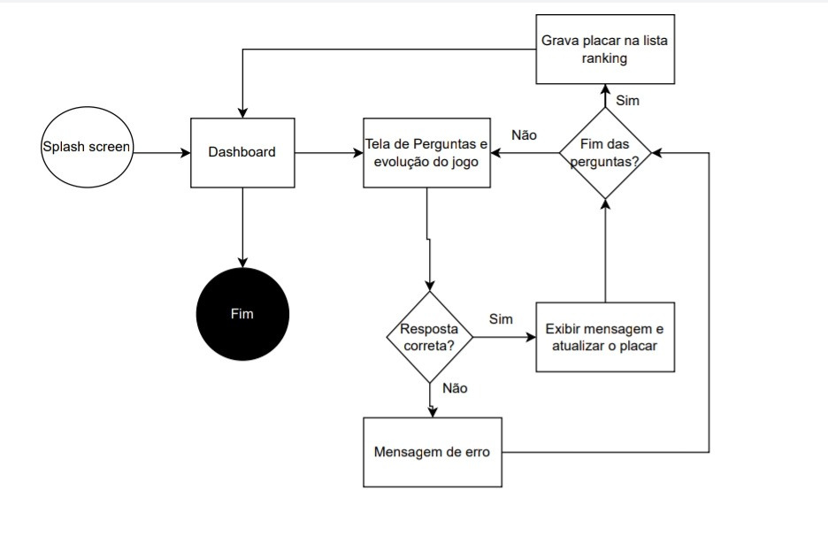
Antônio
Fluxograma

Slide 6
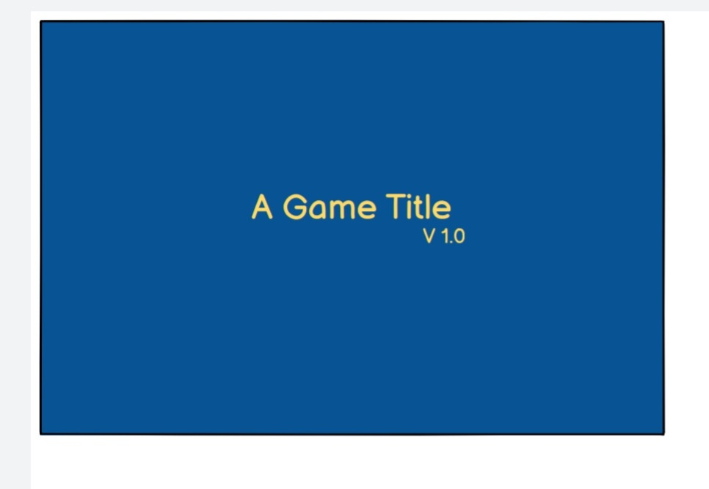
Antônio

Slide 7
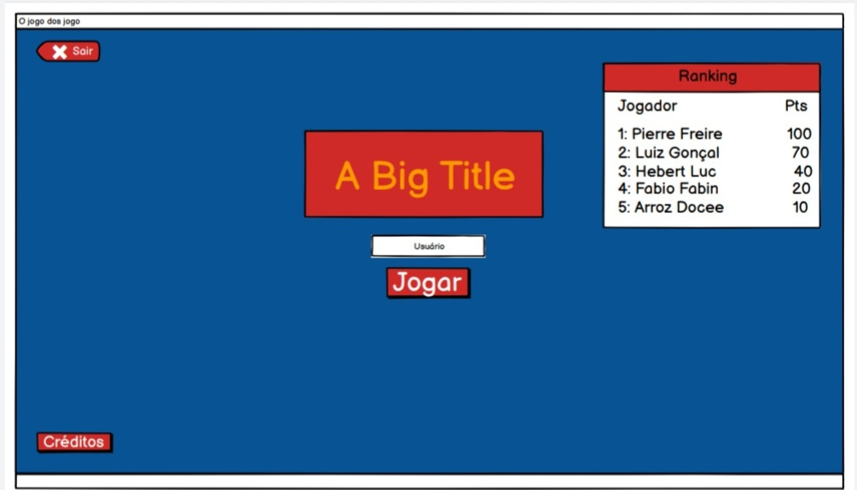
Antônio

Slide 8
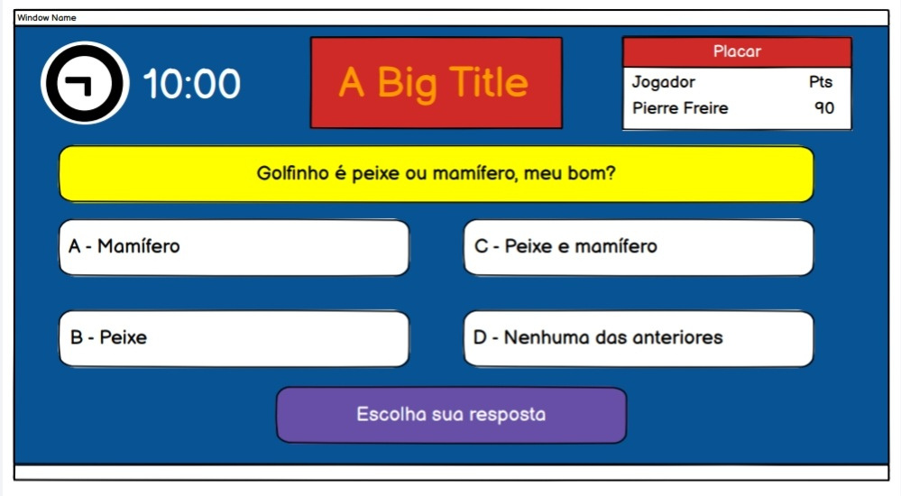
Antônio

Slide 9
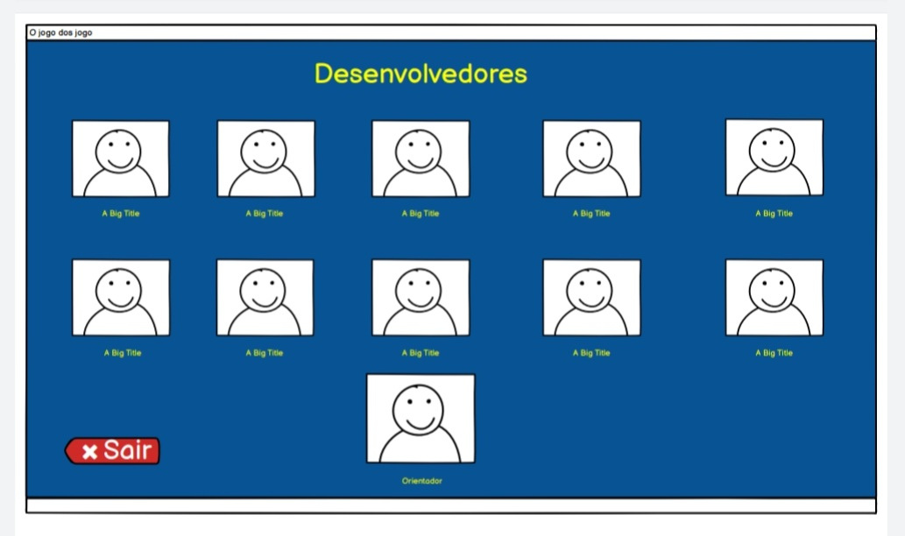
Antônio

Slide 10
Luana
1
Documentação
Responsável por documentar o projeto em linha do tempo.
Divisão das Equipes
Marketing
2
Responsável pela propaganda do produto.
Desenvolvimento
3
Responsável pela parte técnica do projeto.

Slide 11
Gustavo
Cronograma Geral
08/09/2022 | 16/09/2022 | 22/09/2022 | 26/09/2022 | 30/09/2022
Início das tarefas
 | Primeira Entrega - Versão Alpha
 |  | Segunda Entrega - Versão Beta
 |  |  | Workshop Beta - Versão Candidate
 |  |  |  | Workshop Final

Slide 12


Gustavo
Conclusão
THE END

